Slide 1
Poslovno modeliranje za tvrtke kružne ekonomije

Slide 2
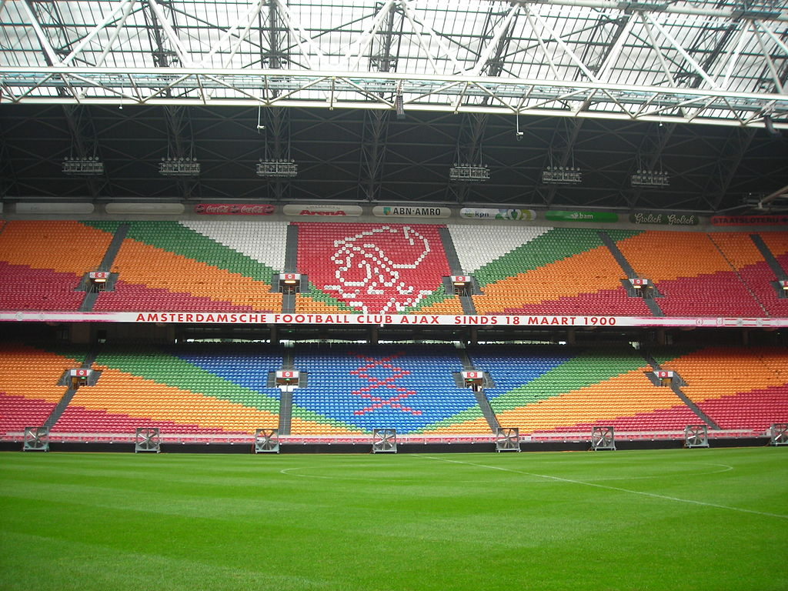
DRUGI ŽIVOT STADIONSKE SJEDALICE
AMSTERDAM ARENA: STUDIJA SLUČAJA PONOVNE UPORABE I RECIKLAŽE ODBAČENIH STADIONSKIH SJEDALA
CC BY-SA 4.0

Slide 3
Cilj Masterclass-a
Ovaj Masterclass ima za cilj pružiti studiju slučaja temeljenu na recikliranju i ponovnoj uporabi u kontekstu kružnih poslovnih modela.
Polaznici će imati priliku razviti Design Thinking Canvas i Sustainable Business Model Canvas produbljujući svoje znanje o konceptima:
• Kružni poslovni modeli
• Dizajnersko razmišljanje
• Zajedničko recikliranje/ponovno korištenje
• Ciklusiranje prema gore

Slide 4
Struktura Masterclass-a
VRSTA DJELATNOSTI | •Aktivnost u razredu
CILJEVI UČENJA | •Kružni poslovni modeli •Zajedničko recikliranje/ponovno korištenje •Dizajnersko razmišljanje •Prakse kružnog gospodarstva
METODA(E) OBUKE | •PBL (Problem based learning), iskustveno učenje
VRIJEME/ TRAJANJE | •Ukupno trajanje: 90 minuta (ovisno o veličini grupe) •20 minuta za dijeljenjeDRUGI ŽIVOT STADIONSKE SJEDALICEstudija slučaja. • 5 minuta za objašnjenjetheDesign Thinking Canvasvježbanje. •25 minuta za razvojDesign Thinking Canvasu malim grupama i podijeliti znanja i rezultate sa svima. • 5 minuta za objašnjenjethePoslovanjeModelno platno vježbanje. •25 minuta za razvojPoslovanjeModelno platno u malim grupama i podijeliti znanja i rezultate sa svima. •10 minuta za završnu raspravu, završetak i sažetak.
VELIČINA GRUPE | •najviše 20 osoba; podskupine ne smiju biti veće od pet osoba

Slide 5
Struktura Masterclass-a
POSTAVLJANJE (OKRUŽENJE) & POTREBNI ALATI | •Flipchart, markeri, listovi za bilješke, olovke, predlošci za vježbe. Svi materijali trebaju biti u skladu s brojem sudionika (moraju biti pripremljeni prije radionice).
OPIS | Predavač daje opću perspektivu strukture masterclass-a i otvara temu kružnog gospodarstva rečenicom Ellen Macarthur. Predavač predstavlja studiju slučaja ističući koncepte: kružnih poslovnih modela; Dizajnersko razmišljanje; Recikliraj; Ponovno korištenje; Up-cycling. Trener objašnjava prvu predloženu vježbu koju polaznici razvijaju u malim grupama. Polaznici dijele svoja otkrića, a trener postavlja pitanja kako bi istražio njihove rezultate i predstavlja koncept suradničkog recikliranja/ponovne upotrebe u prezentaciji. Trener dodaje zaokret i predstavlja novu vježbu s drugačijim problemom koji treba riješiti pomoću Platna poslovnog modelavježbanje. Polaznici dijele nalaze, a trener se miješa u dinamiziranje pitanjima i prijedlozima o poslovnom modelu. Trener završava masterclass pregledom postignutih rezultata.
ZABRINUTOSTI I PRIJEDLOZI ZA PROVEDBU | Trener se mora unaprijed pripremiti za moderiranje grupne dinamike uzimajući u obzir sljedeće: •Primjeri komunikacije (dobri i loši) •Moguća rješenja •Faktor uvijanja/komplikacije
RAZINE I VARIJACIJE | Ako je moguće prilagoditi vježbu lokalnoj, unutarnjoj situaciji. Pobrinite se da osjetljivim temama pristupate asertivno.

Slide 6
“Da bismo riješili velike probleme poput klimatskih promjena, otpada i onečišćenja, potrebna nam je velika ideja.
Vrijeme je da preispitamo kako dizajniramo, izrađujemo i koristimo stvari koje su nam potrebne, od hrane koju jedemo do odjeće koju nosimo.
Zajedno možemo stvoriti bolju budućnost za poslovanje, društvo i svijet prirode”.
Izvor:https://ellenmacarthurfoundation.org/

Slide 7
AmsterdamArenaSTUDIJA SLUČAJA
Amsterdamska arena, nazvana Johan Cruyff Arena, stadion je nogometnog kluba Ajax i mjesto održavanja koncerata i događanja. U sklopu priprema za domaćinstvo Europskog nogometnog prvenstva 2020. godine (UEFA Euro 2020), klub je zamijenio sve stadionske sjedalice, ali želi ponovno koristiti stare sjedalice kružnim pristupom. Angažirali su stručnost istraživačkog programa urbane tehnologije naSveučilište primijenjenih znanosti u Amsterdamu(AUAS) u ovom projektu.
Kao osnovni scenarij, pretpostavljeno je da će se sjedala na stadionu tretirati kao otpad, što znači da bi se čelični okviri mogli prodati proizvođačima metala za recikliranje, dok bi sjedala mogla završiti djelomično 'prerađena', a djelomično spaljena plastikom recikleri.

Slide 8
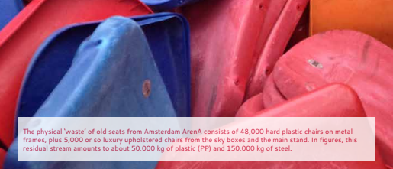
STUDIJA SLUČAJA Amsterdam Arene
S ovim polazištem, triistraženi su alternativni scenariji kako bi se sjedalima na stadionu dao drugi život:
•Scenarij 1: Preraspodjela sjedala za ponovnu upotrebu na drugim stadionima
•Scenarij 2: Prerada stadionskih sjedala u potrošačke stolce
•Scenarij 3: Recikliranje sirovog materijala stadionskih sjedala za različite primjene
Izvor:https://www.hva.nl/binaries/content/assets/subsites/kc-techniek/second-life-of-a-stadium-seat.pdf?1541515706243

Slide 9
STUDIJA SLUČAJA Amsterdam Arene
Scenarij 1: Preraspodjela sjedala za ponovnu upotrebu na drugim stadionima
U prvom scenariju, stadionska sjedala, uključujući okvire, rastavljaju se, prevoze i postavljaju na druge stadione. Amsterdam ArenA podijelila je uklonjena sjedala amaterskim stadionima u raznim dijelovima svijeta. Na primjer, 2500 mjesta poslano je u Curaçao, 2700 u Surinam, a 2000 mjesta rezervirano je za nogometna igrališta u Nizozemskoj. Ovaj scenarij ponovne upotrebe bio je koristan za amaterske stadione zbog ograničenih sredstava za izgradnju ili nadogradnju svojih trenutnih galerija novim sjedalima.

Slide 10
STUDIJA SLUČAJA Amsterdam Arene
Scenarij 2: Prerada stadionskih sjedala u potrošačke stolce
U scenariju za istraživanje prerade stadionskih sjedala identificirano je nekoliko opcija, počevši od zbirke dizajna stolica i odgovarajućih prototipova izrađenih s originalnim sjedalima:
•Dizajni stolica ponovno koriste izvorne čelične okvire
•Dizajni stolica koji uključuju druge, postojeće okvire
•Dizajni stolica s prilagođenim okvirom
•Dizajni stolica s digitalno proizvedenim okvirom

Slide 11
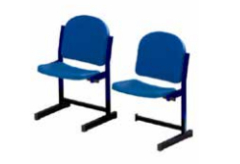
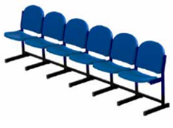
STUDIJA SLUČAJA Amsterdam Arene
Scenarij 2: Prerada stadionskih sjedala u potrošačke stolce
Dizajni stolica ponovno koriste izvorne čelične okvire
Ova je opcija vjerojatno bila najbolja iz perspektive kružnog gospodarstva, budući da je cilj bio ponovno upotrijebiti što više materijala iz postojećih sjedala. Nekoliko proizvođača namještaja i proizvodnih tvrtki bilo je uključeno u razmatranje ovog rješenja. Odabrana stolica izrađena je od postojećeg okvira i plastičnih dijelova originalnog sjedala, montiranog na novoizgrađenu podlogu.
Prototip jedne stolice koja se može povezati s drugima, izradioAhrend.
Izvor:https://www.hva.nl/binaries/content/assets/subsites/kc-techniek/second-life-of-a-stadium-seat.pdf?1541515706243

Slide 12
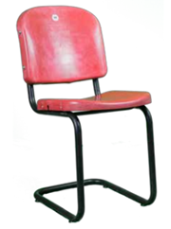
STUDIJA SLUČAJA Amsterdam Arene
Scenarij 2: Prerada stadionskih sjedala u potrošačke stolce
Dizajni stolica koji uključuju druge, postojeće okvire
Ovo je bila opcija postavljanja plastičnih stadionskih sjedala na postojeći, po mogućnosti ponovno korišteni, okvir stolca u rješenju za preradu. Postojeći okviri pomažu u smanjenju utjecaja na okoliš i predstavljaju uštedu troškova, jer nije bilo potrebno proizvoditi nove. Unatoč tome, geometrija postojećih starih sjedala toliko je specifična da se pokazalo teško pronaći odgovarajuće okvire za njihovo savršeno uklapanje i montažu. Rješenje je bilo u daljnjim prilagodbama plastičnih dijelova, što je rezultiralo s više rada i materijala.
Prototip stolca s postojećim cijevnim okvirom, izradio AUAS.
Izvor:https://www.hva.nl/binaries/content/assets/subsites/kc-techniek/second-life-of-a-stadium-seat.pdf?1541515706243

Slide 13
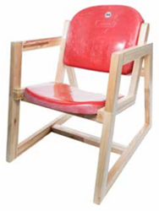
STUDIJA SLUČAJA Amsterdam Arene
Scenarij 2: Prerada stadionskih sjedala u potrošačke stolce
Dizajni stolica s prilagođenim okvirom
Također je istražena mogućnost izrade okvira po narudžbi, kako bi se izbjegao rizik niske dostupnosti postojećih okvira. Uzimajući u obzir nekoliko rješenja, prvi novi okvir stolice proizveden je ručno, koristeći reciklirano drvo s industrijskih paleta kao sirovinu. Iako je potencijalno dobro rješenje, povećanje proizvodnje na veće količine ne bi bilo lako zbog ograničenja povezanih s metodom proizvodnje i potrebnom radnom snagom.
Prototip s prilagođenim okvirom koji koristi obnovljeno drvo, dizajnirao AUAS i izradioPanter.
Izvor:https://www.hva.nl/binaries/content/assets/subsites/kc-techniek/second-life-of-a-stadium-seat.pdf?1541515706243

Slide 14
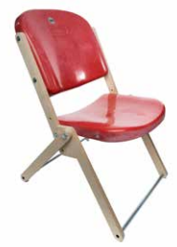
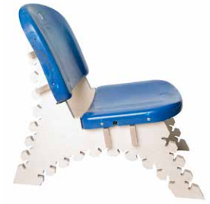
STUDIJA SLUČAJA Amsterdam Arene
Scenarij 2: Prerada stadionskih sjedala u potrošačke stolce
Dizajni stolica s digitalno proizvedenim okvirom
Digitalna proizvodnja olakšava stvaranje složenih oblika koji odgovaraju specifičnim karakteristikama plastičnih sjedala.
Jedan primjer bio je skup zasebnih ravnih drvenih dijelova koje kupac može sastaviti. Može se proizvesti pomoću CNC-a, glodajući jednu standardnu ​​drvenu ploču, savršeno pogodnu za pakiranje i otpremu krajnjem kupcu. Ovom istom metodom je kao alternativa proizvedena sklopiva stolica. 3D ispis korišten je za izradu plastične spojnice za međusobno povezivanje standardnih cjevastih profila u odgovarajući okvir stolca. Ova bi opcija mogla pomoći u smanjenju troškova transporta zbog mogućeg ispisa na različitim lokacijama.
Prototip sklopive stolice tvrtke AUAS
Dizajn i prototipovi od strane AUAS-a s digitalno proizvedenim okvirom koji se može jednostavno izraditikostimirani.
Izvor:https://www.hva.nl/binaries/content/assets/subsites/kc-techniek/second-life-of-a-stadium-seat.pdf?1541515706243

Slide 15
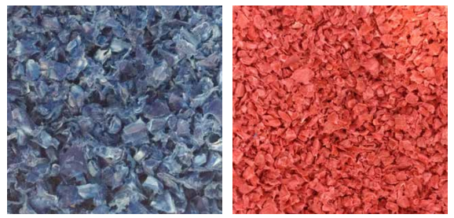
STUDIJA SLUČAJA Amsterdam Arene
Scenarij 3: Recikliranje sirovog materijala stadionskih sjedala za različite primjene
Neće svih 50.000 stadionskih sjedala biti prikladno za ponovnu upotrebu kroz redistribuciju ili upcycling zbog polomljenih, degradiranih sjedala. Za te preostale plastične dijelove istražen je postupak recikliranja kako bi se upotrijebili kao 'nova' sirovina za izradu proizvoda.
S ciljem da sirovi materijal sjedala bude što bliži originalu, testirane su različite tehnike obrade, kako bi se odredile moguće primjene, naime prešanje pod pritiskom i injekcijsko prešanje te 3D ispis.
Granulatstaroplastična sjedala.
Izvor:https://www.hva.nl/binaries/content/assets/subsites/kc-techniek/second-life-of-a-stadium-seat.pdf?1541515706243

Slide 16
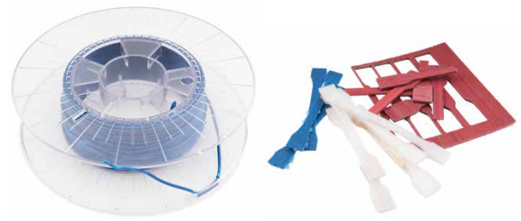
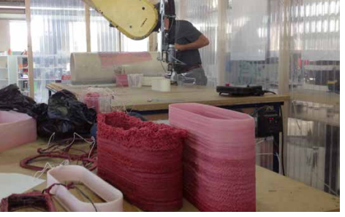
STUDIJA SLUČAJA Amsterdam Arene
Scenarij 3: Recikliranje sirovog materijala stadionskih sjedala za
razne aplikacije
Nakon testiranja, granulat sjedala pokazao se jednako učinkovitim kao čisti polipropilen. Vlačna čvrstoća, elastičnost i gustoća pokazali su obećavajuće rezultate: pokazali su dobru izvedbu materijala, neznatno inferiornu u odnosu na prvi novi materijal. (konačna prijava podliježe dodatnoj analizi materijala)
3D ispis može promicati kružno gospodarstvo upotrebom reciklirane plastike i otključati kreativni potencijal, društvenu povezanost i pozitivan utjecaj na okoliš kojima treba pristupiti.
3D ispis filamenta i šipki za ispitivanje rastezanja za ispitivanje materijala
3D ispis velikih razmjera s industrijskom robotskom rukom.
Izvor:https://www.hva.nl/binaries/content/assets/subsites/kc-techniek/second-life-of-a-stadium-seat.pdf?1541515706243

Slide 17
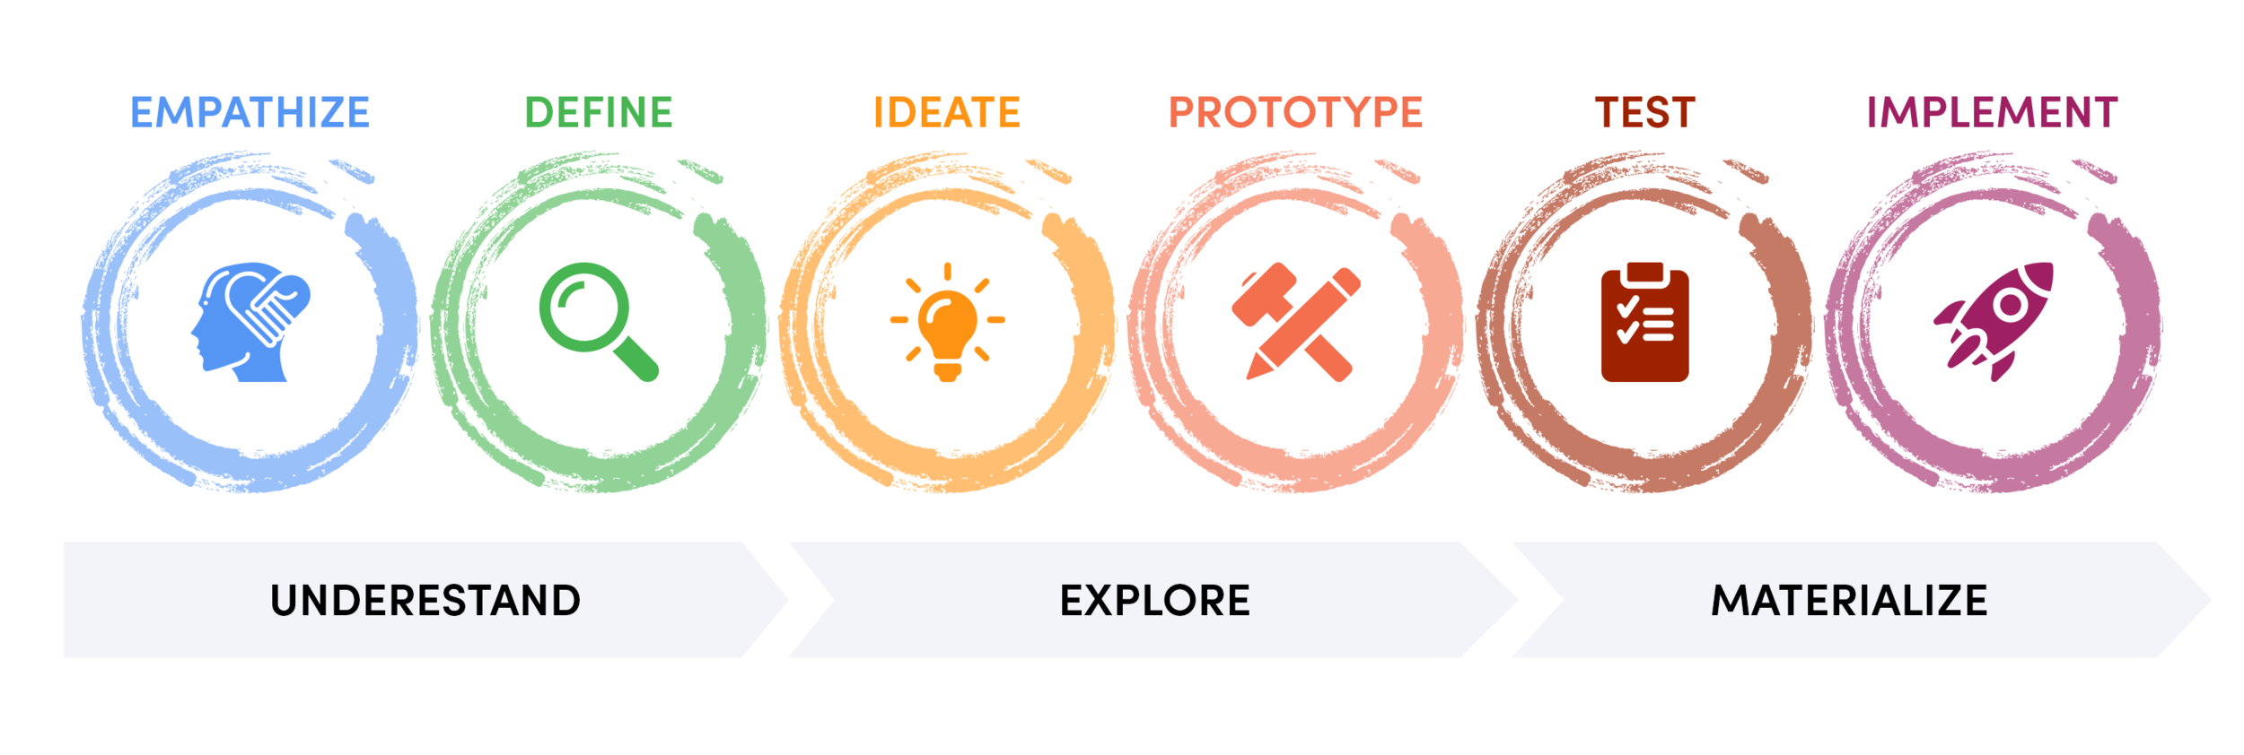
Vježba 1
Dizajnersko razmišljanje
Zamislite da morate pronaći rješenje kako bi se ti stari plastični stolci mogli transformirati u zajedničkoj akciji ponovne upotrebe/recikliranja s drugim zemljama.
Imate zadatak stvoriti Platno poslovnog modela kao strukturirani pristup planiranju strategije i procesa vođenog dizajnom.
Izvor:https://freshworks.io/design-thinking-process/

Slide 18
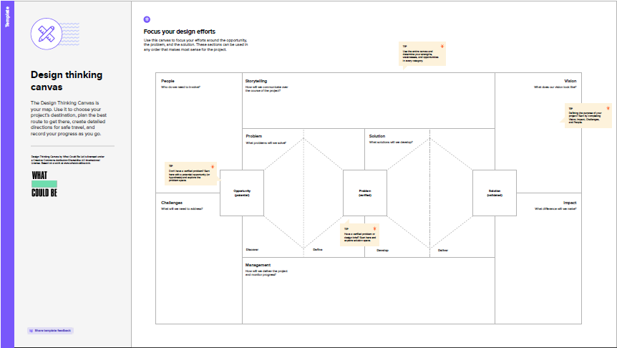
Vježba 1
Design Thinking Canvas
Design Thinking Canvas vaša je karta. Koristite ga za odabir odredišta vašeg projekta, planiranje najbolje rute do tamo, stvaranje detaljnih uputa za sigurno putovanje i bilježenje vašeg napretka dok idete.

Slide 19
Vježba 2
Platno poslovnog modela
Zamislite da ste proizvođač plastičnih stolica suočen s velikom nestašicom sirovina i trebate pronaći rješenje za svoje poslovanje po principima kružnog gospodarstva. Koristite Business Model Canvas za razvoj novog poslovnog modela.

Slide 20
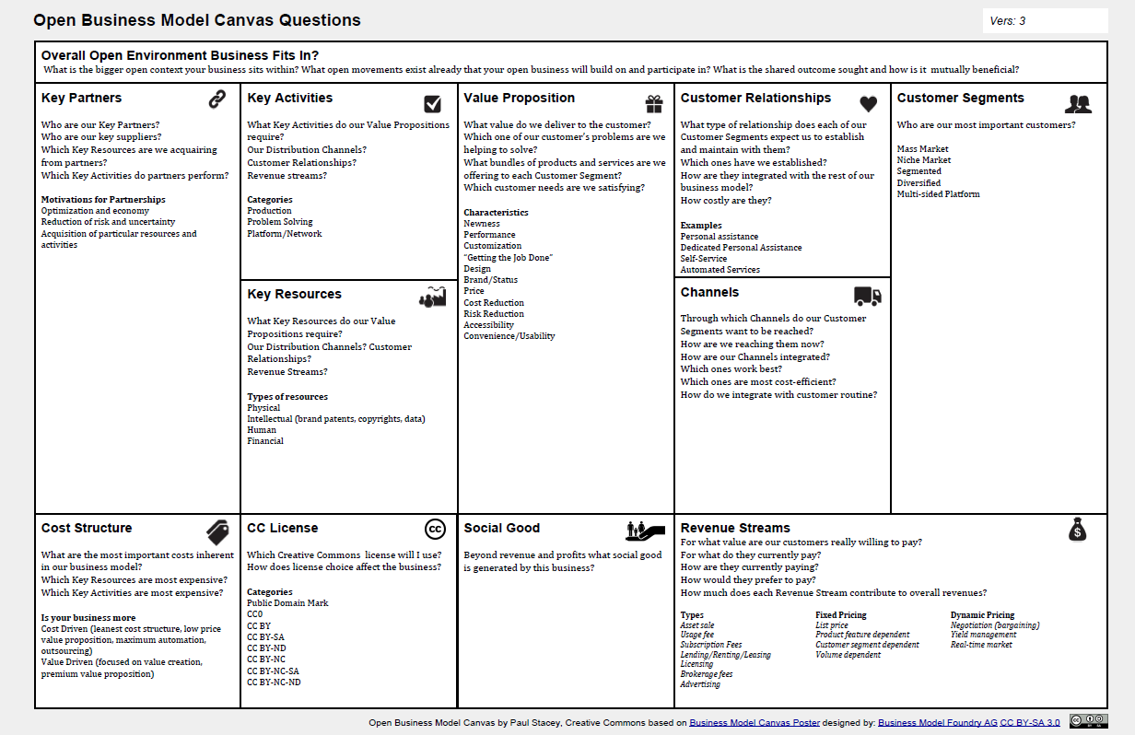
Vježba 2
Platno poslovnog modela
Platno poslovnog modela izvrstan je alat kako bismo vam pomogli razumjeti poslovni model na jednostavan i strukturiran način. To će dovesti do uvida u klijente kojima služite, koje se ponude vrijednosti nude putem kojih kanala i kako vaša tvrtka ostvaruje profit.

Slide 21
Hvala vam
Zaključak i rezime
•Drugi život stadionske sjedalice
• Kružni poslovni modeli
• Dizajnersko razmišljanje
• Zajedničko recikliranje/ponovno korištenje
• Platno za dizajnersko razmišljanje
• Platno poslovnog modela

